Slide 1
閱讀知天下 2 Read to know the World
秀林國小
Show Lin Elementary School

Slide 2
第一站 亞洲
第二站 歐洲
第三站 非洲
第四站 美洲
第五站 大洋洲
閱讀五大洲
Europe
圖書+國語日報+人間福報

Slide 3
Europe

Slide 4
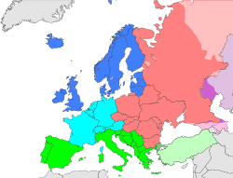
北歐
東歐
西歐
南歐

Slide 5
法國
荷蘭
比利時
盧森堡
瑞士
列支敦斯登
奧地利
摩納哥
德國
西歐

Slide 6
波蘭
匈牙利
斯洛伐克
捷克
保加利亞
羅馬尼亞
俄羅斯
烏克蘭
白俄羅斯
摩爾多瓦
東歐

Slide 7
俄羅斯
英國
丹麥
挪威
冰島
芬蘭
瑞典
立陶宛
拉脫維亞
愛沙尼亞
愛爾蘭
北歐

Slide 8
葡萄牙 西班牙
希臘 義大利
梵蒂岡 安道爾
北馬其頓 聖馬利諾
馬爾他 斯洛維尼亞
克羅埃西亞 波赫
蒙特內哥羅 塞爾維亞
科索沃 阿爾巴尼亞
直布羅陀
南歐

Slide 9
圖書可以在學校圖書館尋找

Slide 10
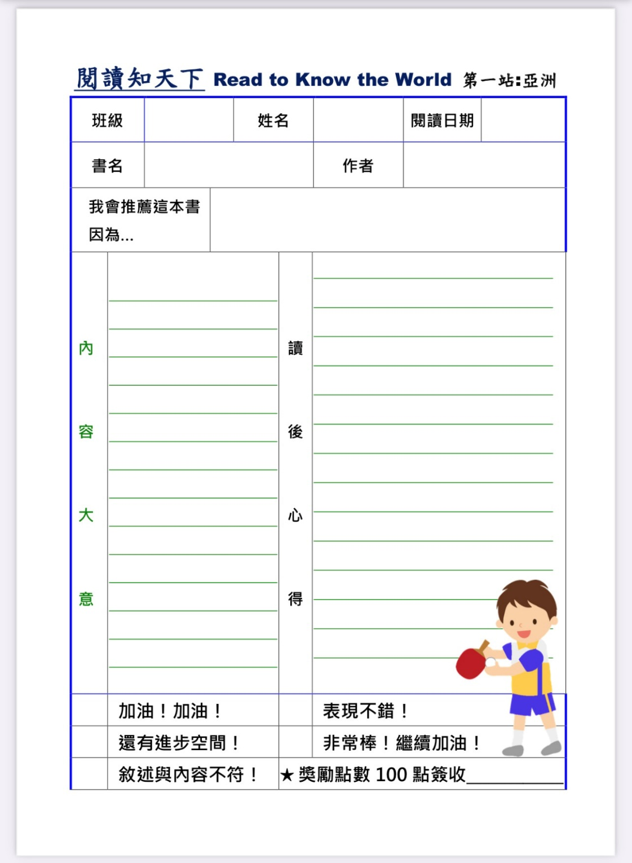
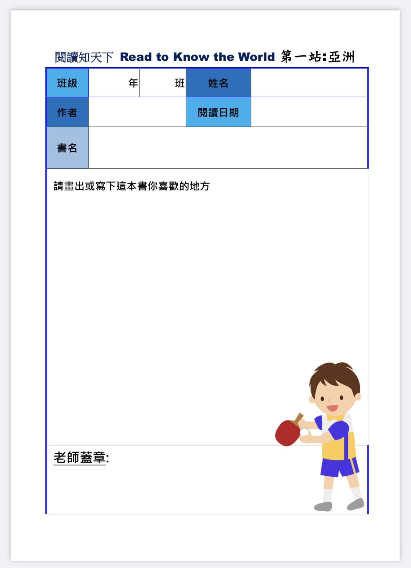
閱讀心得
低年級 抽獎
中高年級 一篇心得100點

Slide 11
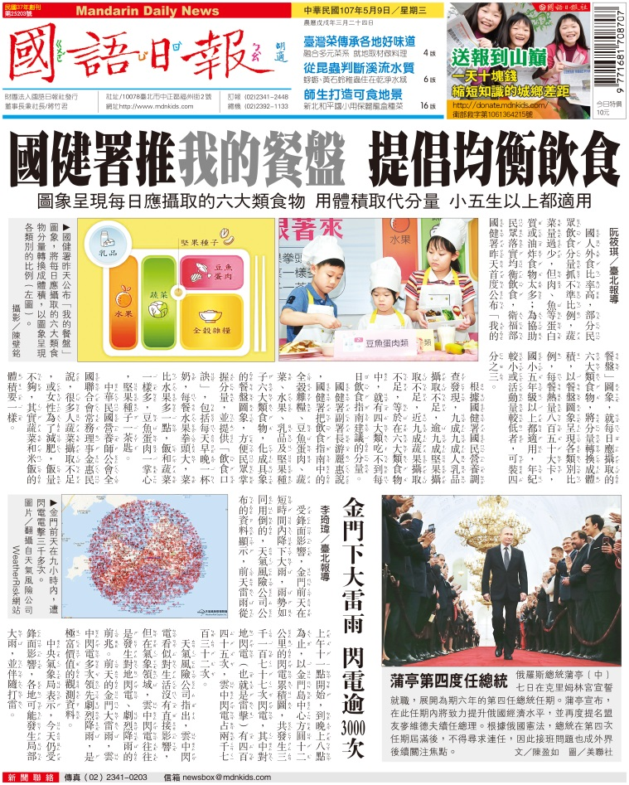
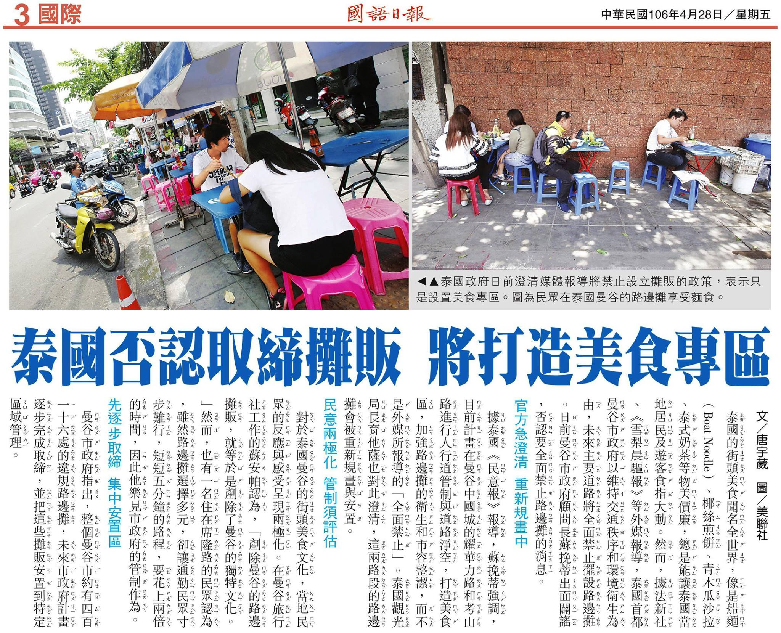
也可以到會議室拿國語日報

Slide 12
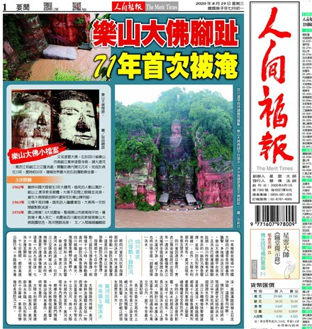
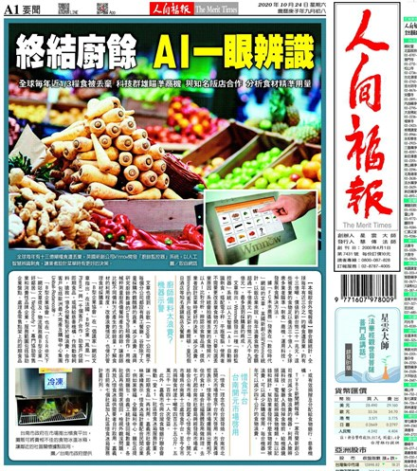
也可以到會議室拿人間福報

Slide 13
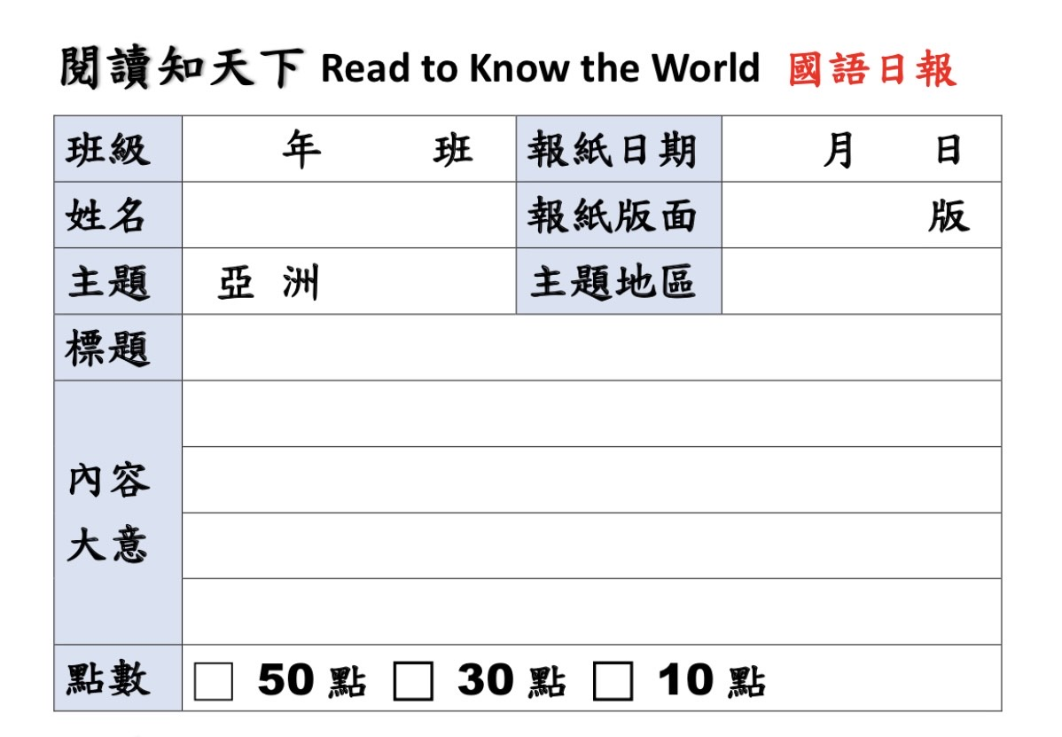
日報學習單
中高年級 一張50點

Slide 14
獎勵方式(低年級)
以抽獎的方式進行 獎品會有哥哥姐姐們能換到的鑰匙圈或是資料夾

Slide 15
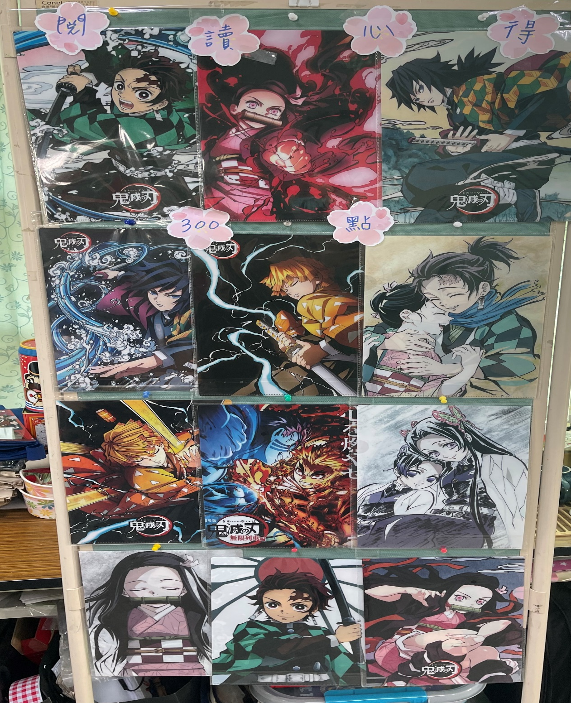
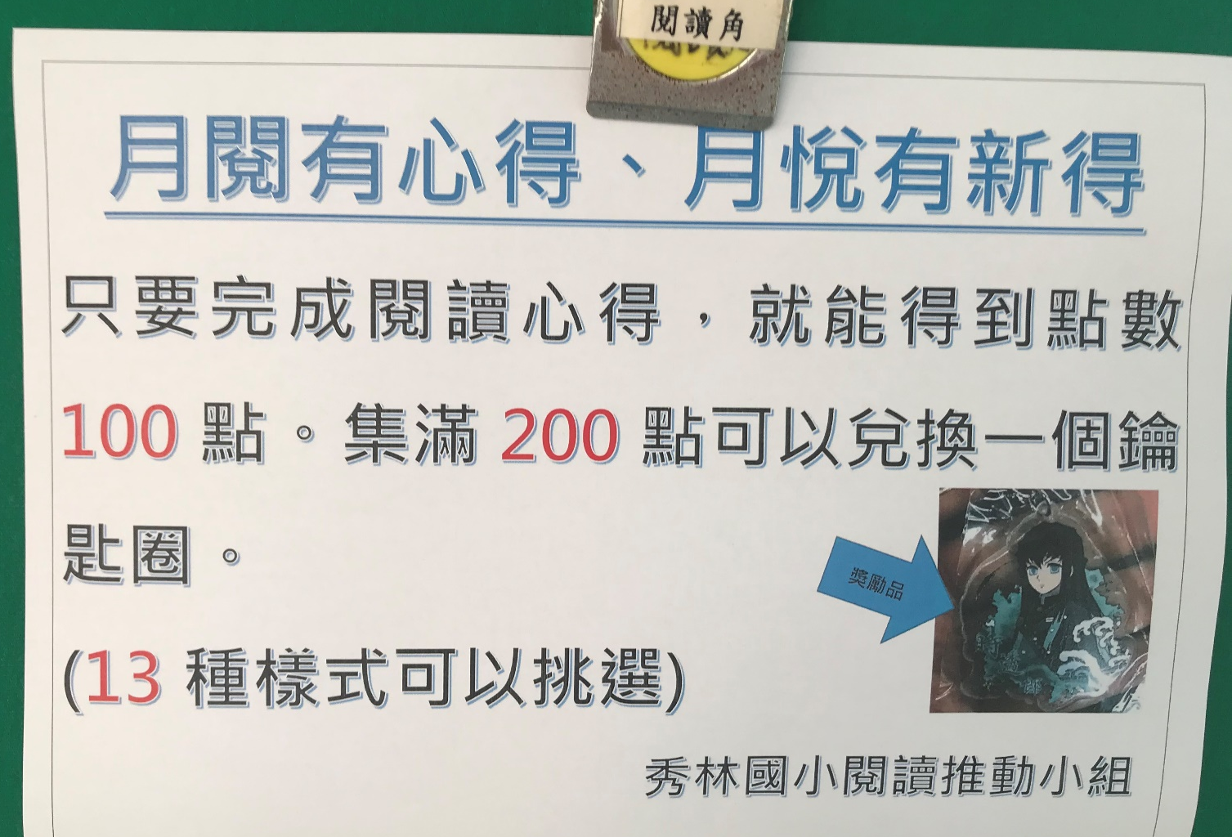
獎勵方式(一)
300點可換

Slide 16
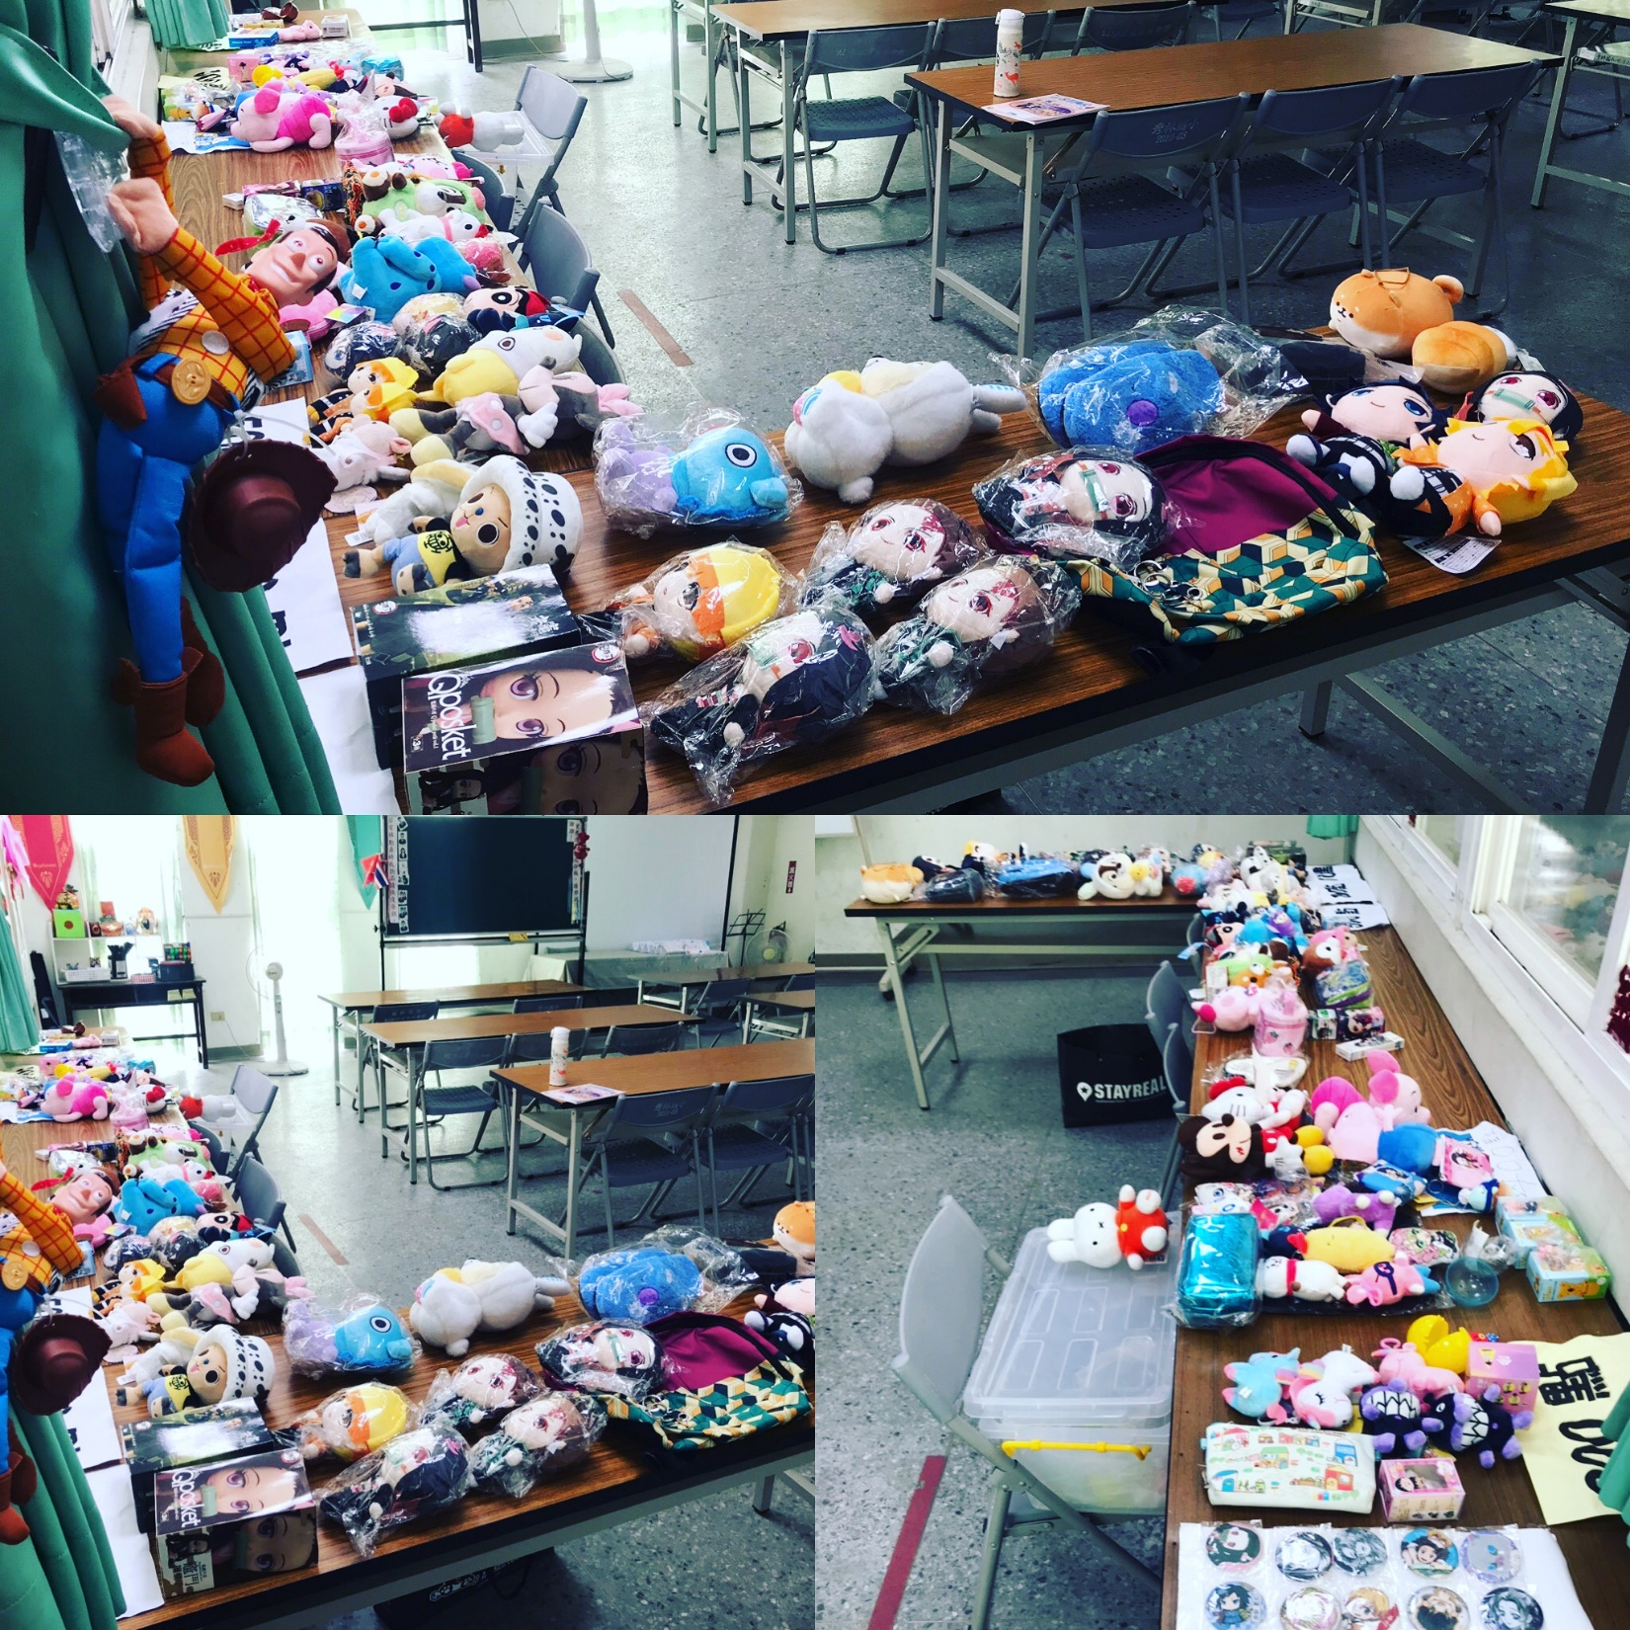
獎勵方式(二)
每次月考後
五年級兌換獎品的時間
有閱讀點數的同學都可以一起加入兌換獎品的行列

Slide 17
Thank you Gracias Merci Danke

